Slide 1

차오르는 쓰레기통에서 네 알람이 보내진거야
만들어듀오 (최영석, 이상목)

Slide 2
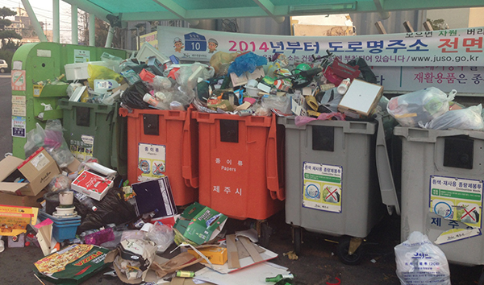
NO…

Slide 4

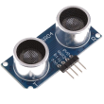
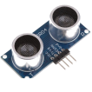
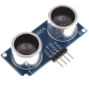

Slide 6
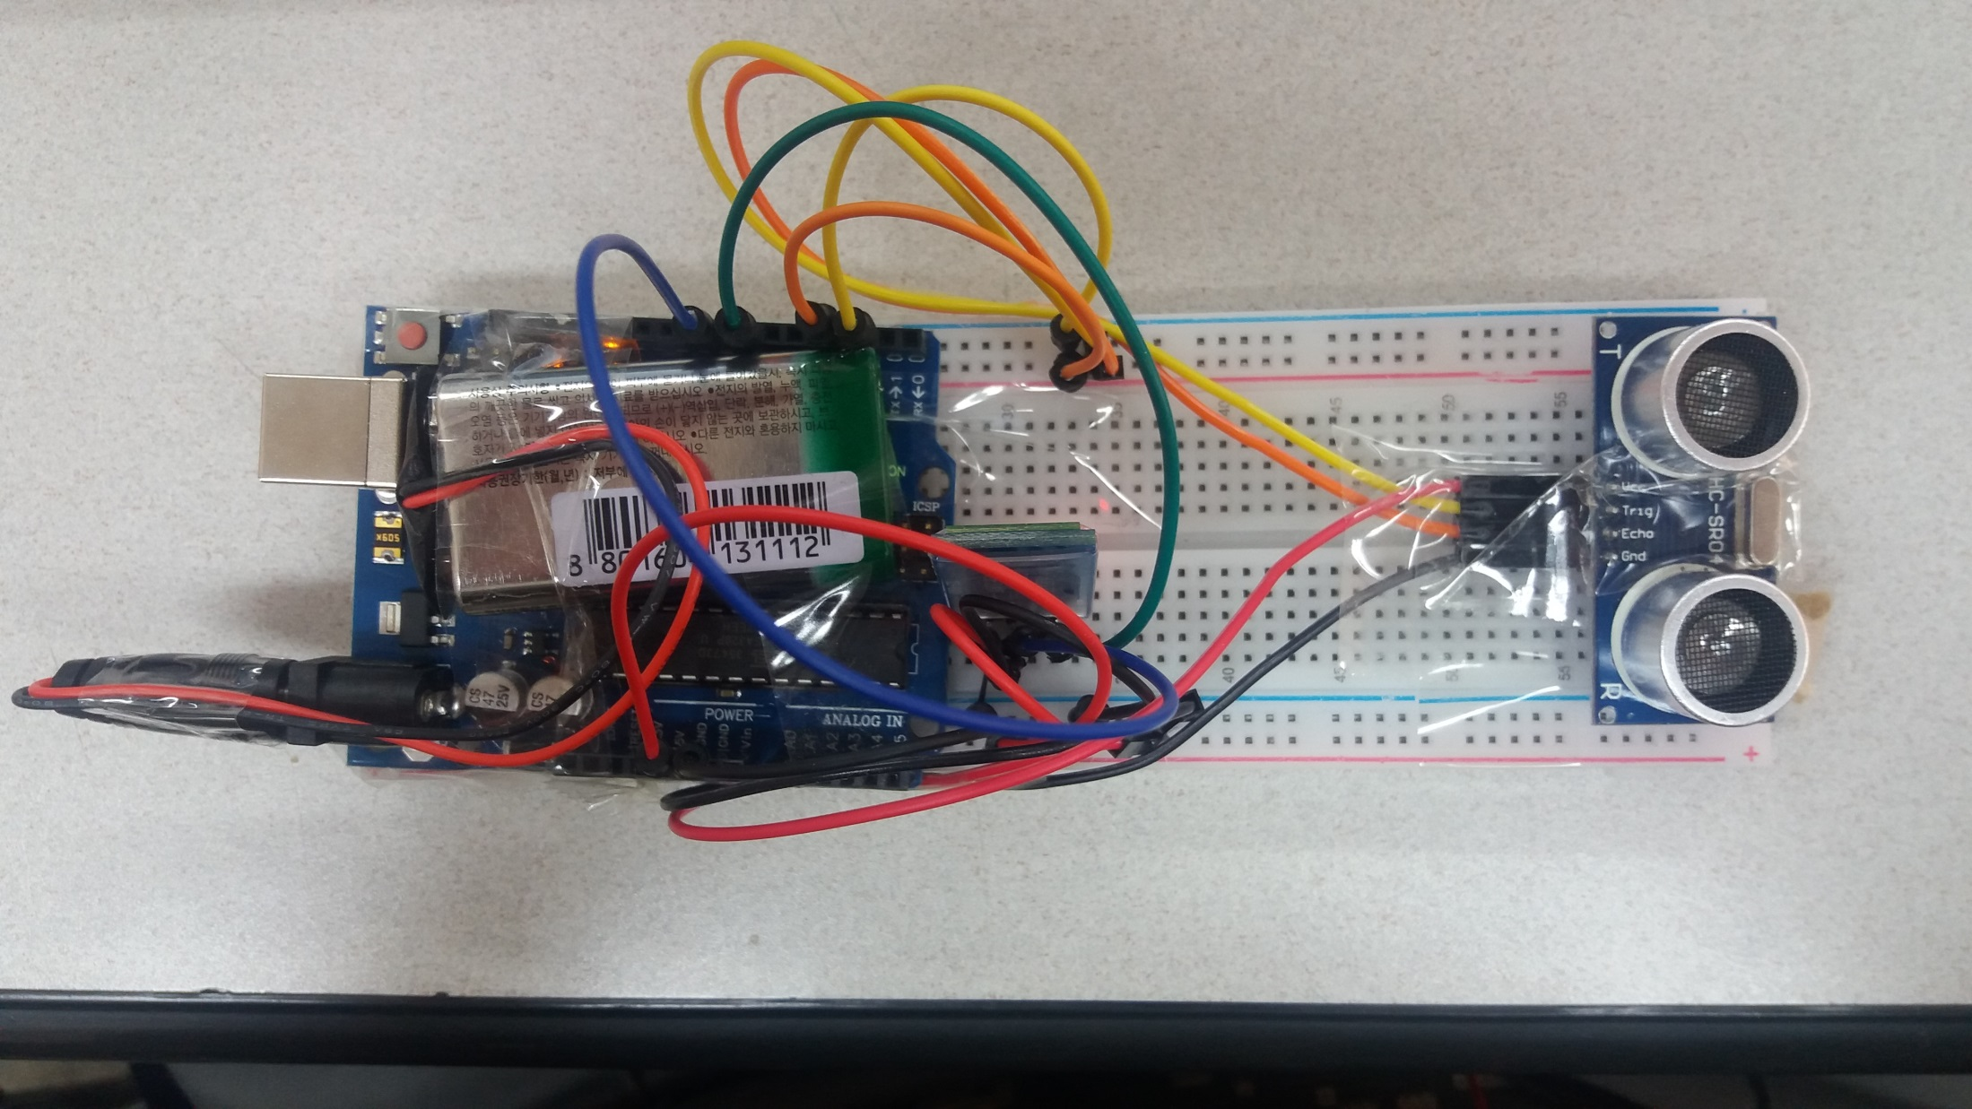

Slide 7
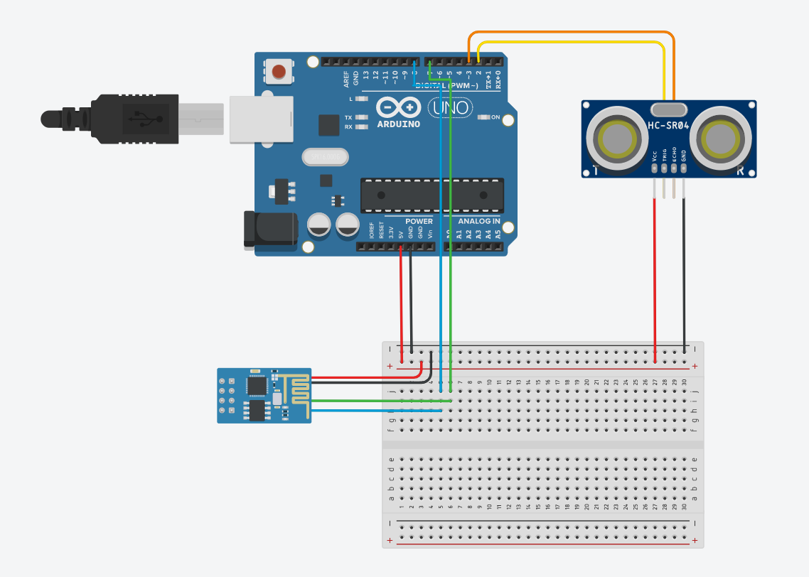

Slide 8
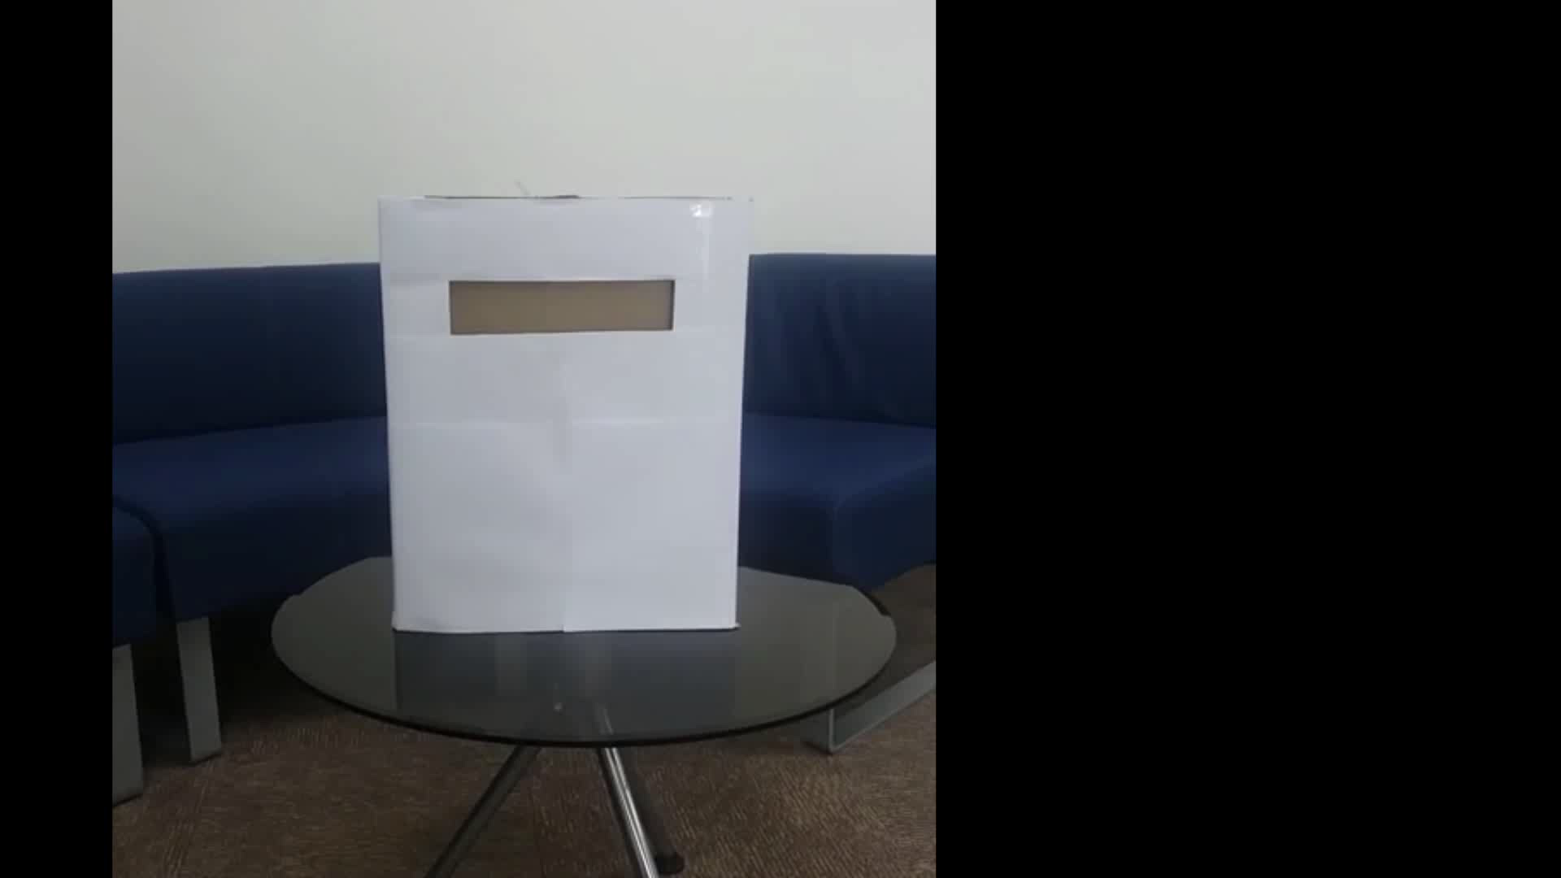

Slide 9
중앙 제어 장치
통제 및 데이터 전송
블루투스 모듈
아두이노 보드
초음파
센서
보드 제어
센서 제어
데이터
전송
데이터
측정
쓰레기 양 측정
쓰레기통

Slide 10
중앙 제어 장치
블루투스
아두이노
초음파
블루투스
아두이노
초음파
블루투스
아두이노
초음파
쓰레기통
쓰레기통
쓰레기통

Slide 11
감사합니다

